Slide 1
ЧЛЕНИСТОНОГІ, ЇХНІ ОСОБЛИВОСТІ Й
РІЗНОМАНІТНІСТЬ

Slide 2
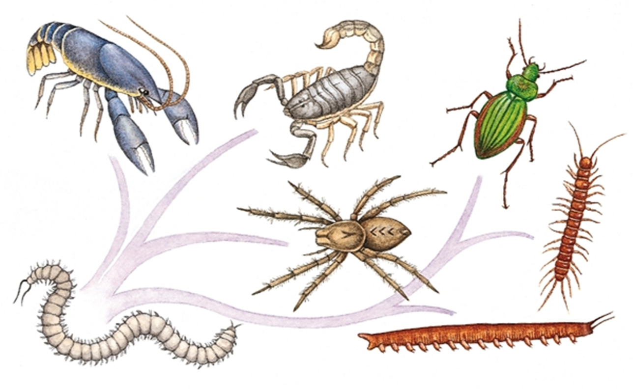

Slide 3
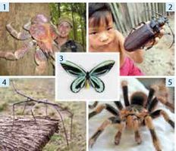
1 – найбільший представник членистоногих на Землі – кокосовий краб;
2 – найбільший у світі жук – вусач-титан велетенський;
3 – найбільший на планеті метелик –птахокрилка королеви Олександри;
4 – найдовша у світі комаха – паличник фобетікус Чана;
5 – найбільший на Землі павук – павук-птахоїд.
Що спільного між вказаними
видами членистоногих тварин?

Slide 4
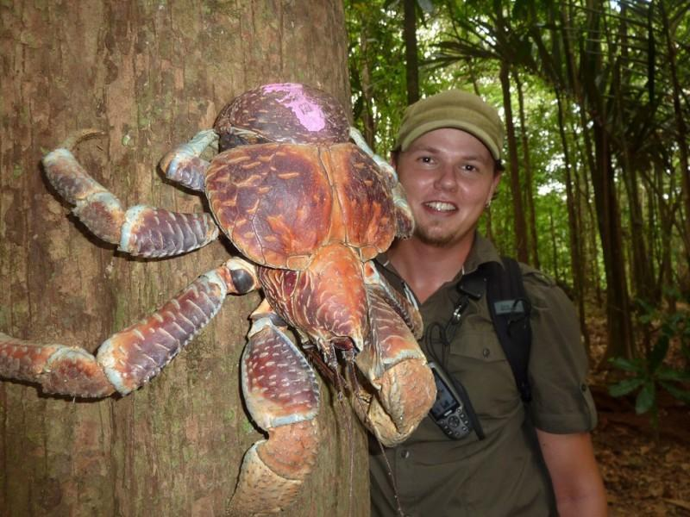
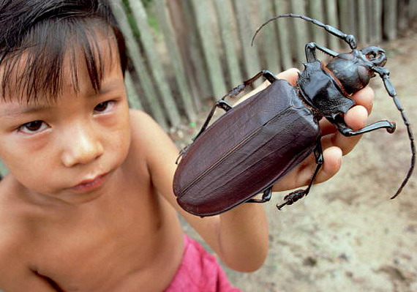
ЧЛЕНИСТОНОГІ – найчисленніша та найрізноманітніша група тварин, що населяє нашу планету.

Slide 5
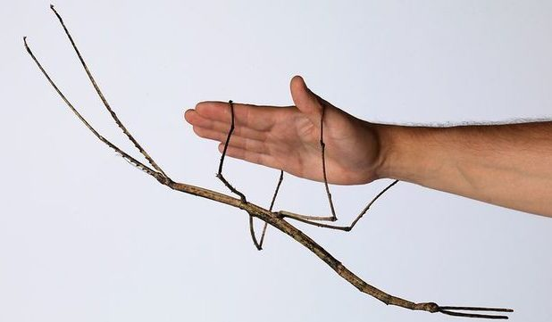
Загальна характеристика
Членисті кінцівки: окремі членики, рухомо з’єднані між собою;
Тіло членистоногих сегментоване;
Тіло складається з 3 відділів: голови, грудей і черевця;
Відділи тіла вкриті щільним хітиновим покривом, який є їх зовнішнім скелетом;
Змішана порожнина, яка виникає внаслідок злиття первинної та вторинної порожнин;
У порожнині є рідина (гемолімфа);
Багатоклітинні тришарові;
Добічна симетрія тіла;
Кількість видів 1500000.

Slide 6
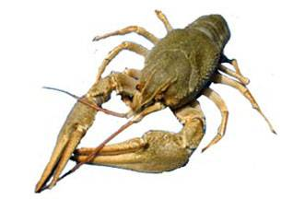
Особливості життєдіяльності
1. Опора здійснюється розвиненим зовнішнім скелетом, що суттєво відрізняється від тонкої кутикули кільчаків наявністю багатьох складних речовин. Найважливішою речовиною є легкий і міцний, еластичний і стійкий хітин. У раків покриви зміцнюються солями кальцію, а в наземних тварин поверх хітинової оболонки є воскоподібна плівка, яка захищає від втрат води.

Slide 7
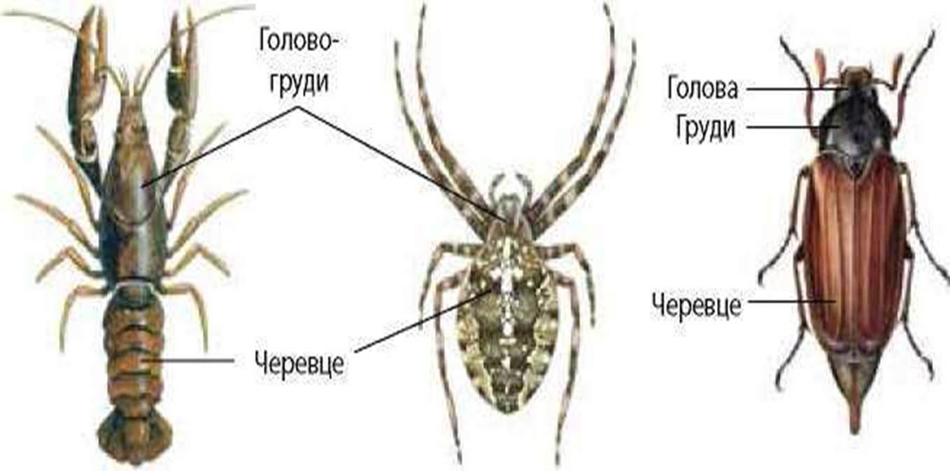
Відділи тіла

Slide 8
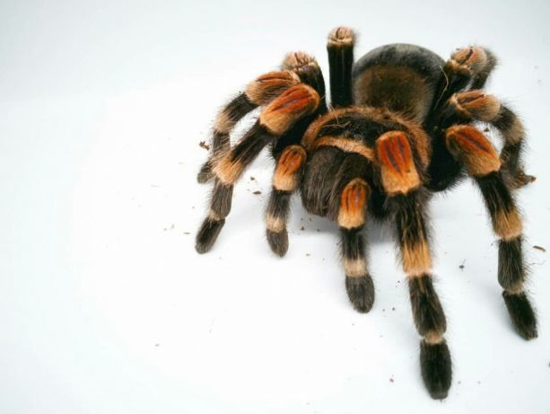
2. Рух у членистоногих м’язовий, забезпечується пучками розвинених поперечно-посмугованих м’язів, що прикріплюються до хітинового скелету. Це новий тип руху – з опорою на зовнішній скелет, а не на шкірно-м’язовий мішок, як у червів. Скорочення й розслаблення м’язів здійснює швидкі рухи кінцівок, крил, щелеп, вусиків.

Slide 9
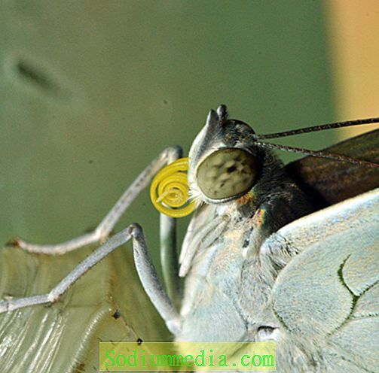
3. Травлення стає досконалішим завдяки появі й спеціалізації шлунку, травних залоз, найбільшою серед яких є печінка. Характерною рисою членистоногих є перетворення кінцівок передніх сегментів тіла на ротові органи, призначені для утримання й механічної переробки їжі.

Slide 10
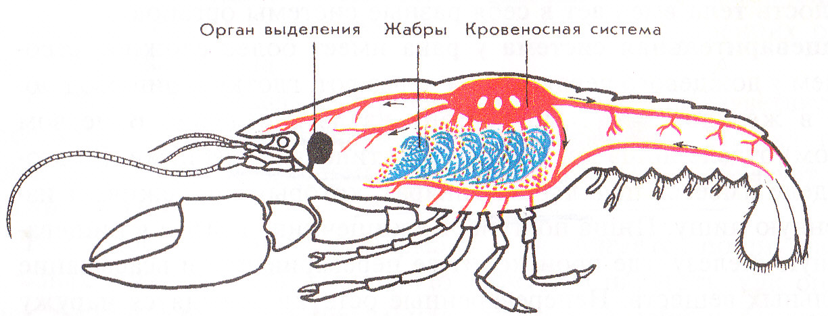
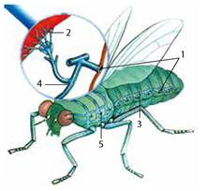
4. Транспорт речовин здійснюється за допомогою незамкненої кровоносної системи, яка має серце.
5. Дихання вже відбувається за допомогою спеціальних органів. У водяних членистоногих (раки) органами дихання є зябра, у наземних – легеневі мішки (павуки) та трахеї (комахи).
6. Виділення забезпечується органами виділення, якими є зелені залози й видільні трубки.

Slide 11
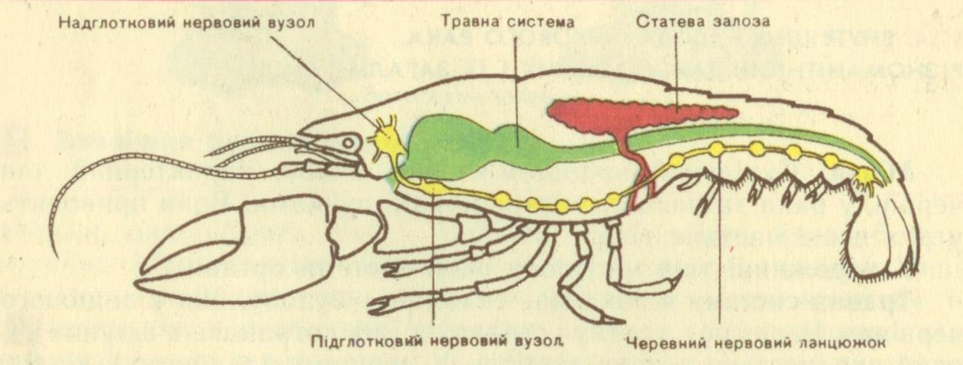
7. Регуляція процесів відбувається за участю вузлової нервової системи ланцюжкового типу.
8. Ускладнення поведінки, яка в членистоногих має найрізноманітніші прояви (соціальна поведінка, турбота про нащадків, побудова житла тощо).
9. Членистоногі переважно роздільностатеві. Індивідуальний розвиток може бути прямим або непрямим.

Slide 12
Різноманітності й поширення членистоногих
Членистоногими є близько 70% усіх тварин нашої Землі.
Ця група нараховує від 1,5 до 4 млн видів.
Живуть у всіх морях та океанах – і в товщі води, і на дні, і в ґрунті на різних глибинах.
Велика кількість членистоногих пристосувалася до життя на поверхні і в середині інших організмів.
Є хижаки й рослиноїдні, паразити й кровососи, мертвоїди та всеїдні.

Slide 13
Домашнє завдання
Параграф 12
Діяльність ст. 56 (письмово)

